Slide 1
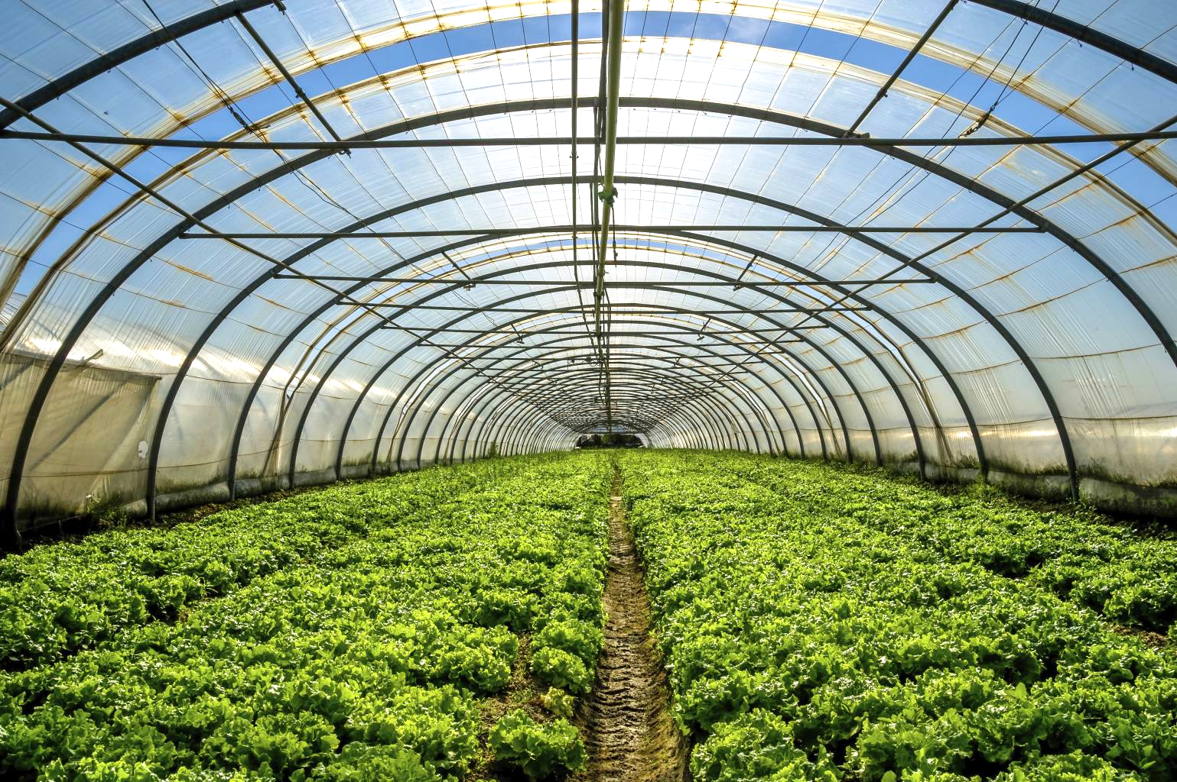
“TECNOLOXÍA “
DELIO OTERO ROMO 2A

Slide 2
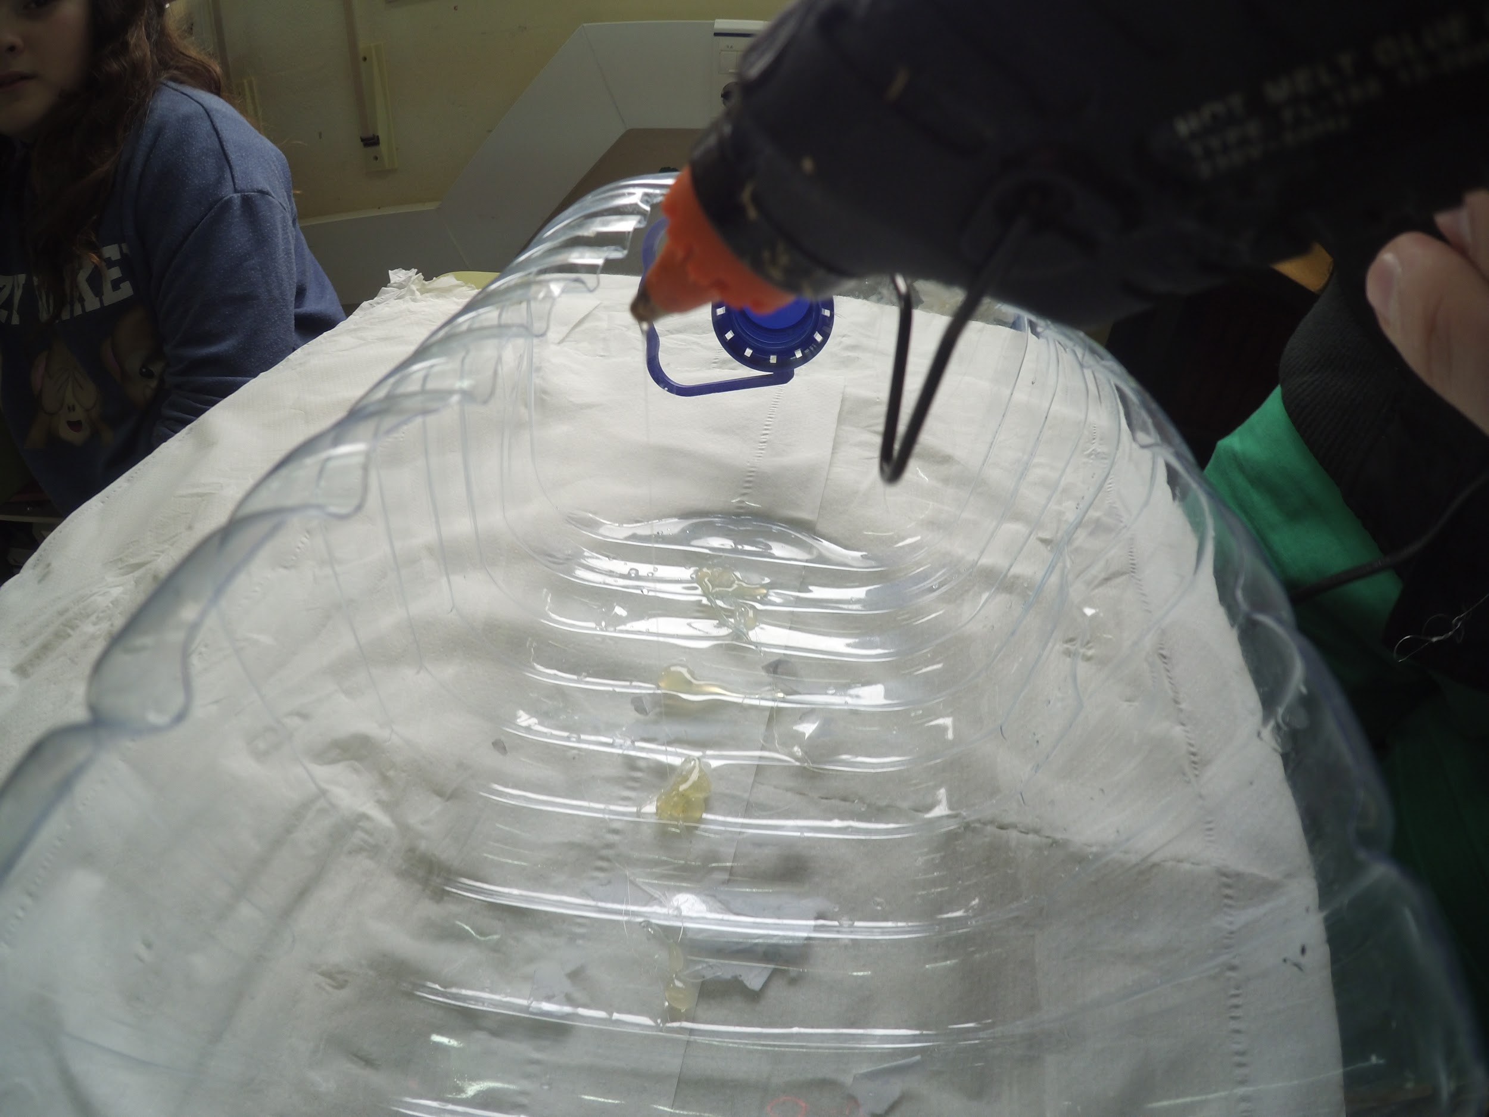
DIA 24 DE NOVEMBRO 2015
Wallid,Iván e eu empezamos a pensar que proxecto elexíamos, ao final elexímos o sistema de regadío con auga da choiva. Empezamos a facer debuxos e fumos ver o invernadeiro que pensamos que está mal coidado.A partir dese día comezámos a traer material para traballar no taller.
día 26 de novembro de 2015
Iván trouxo a garrafa e empezamos a facer probas, facendo buratos pero a auga caía demasiado rápido,así que pechamos os buratos coa pistola de silicona.

Slide 3
día 27 de novembro de 2015
Tróuxen novas botellas de plástico de 1,5 litros e empezamos a facer furados e meter fíos de algodón nelas pero caía demasiada auga por eles.
día 9 de decembro de 2015
Tróuxen unhas botellas aguxereadas da casa cuns buratos que eran tan pequenos que non caía auga deles, despois comezamos a facelos máis grandes e a meter tornillos e fíos deles pero o resultado non foi bó.

Slide 4
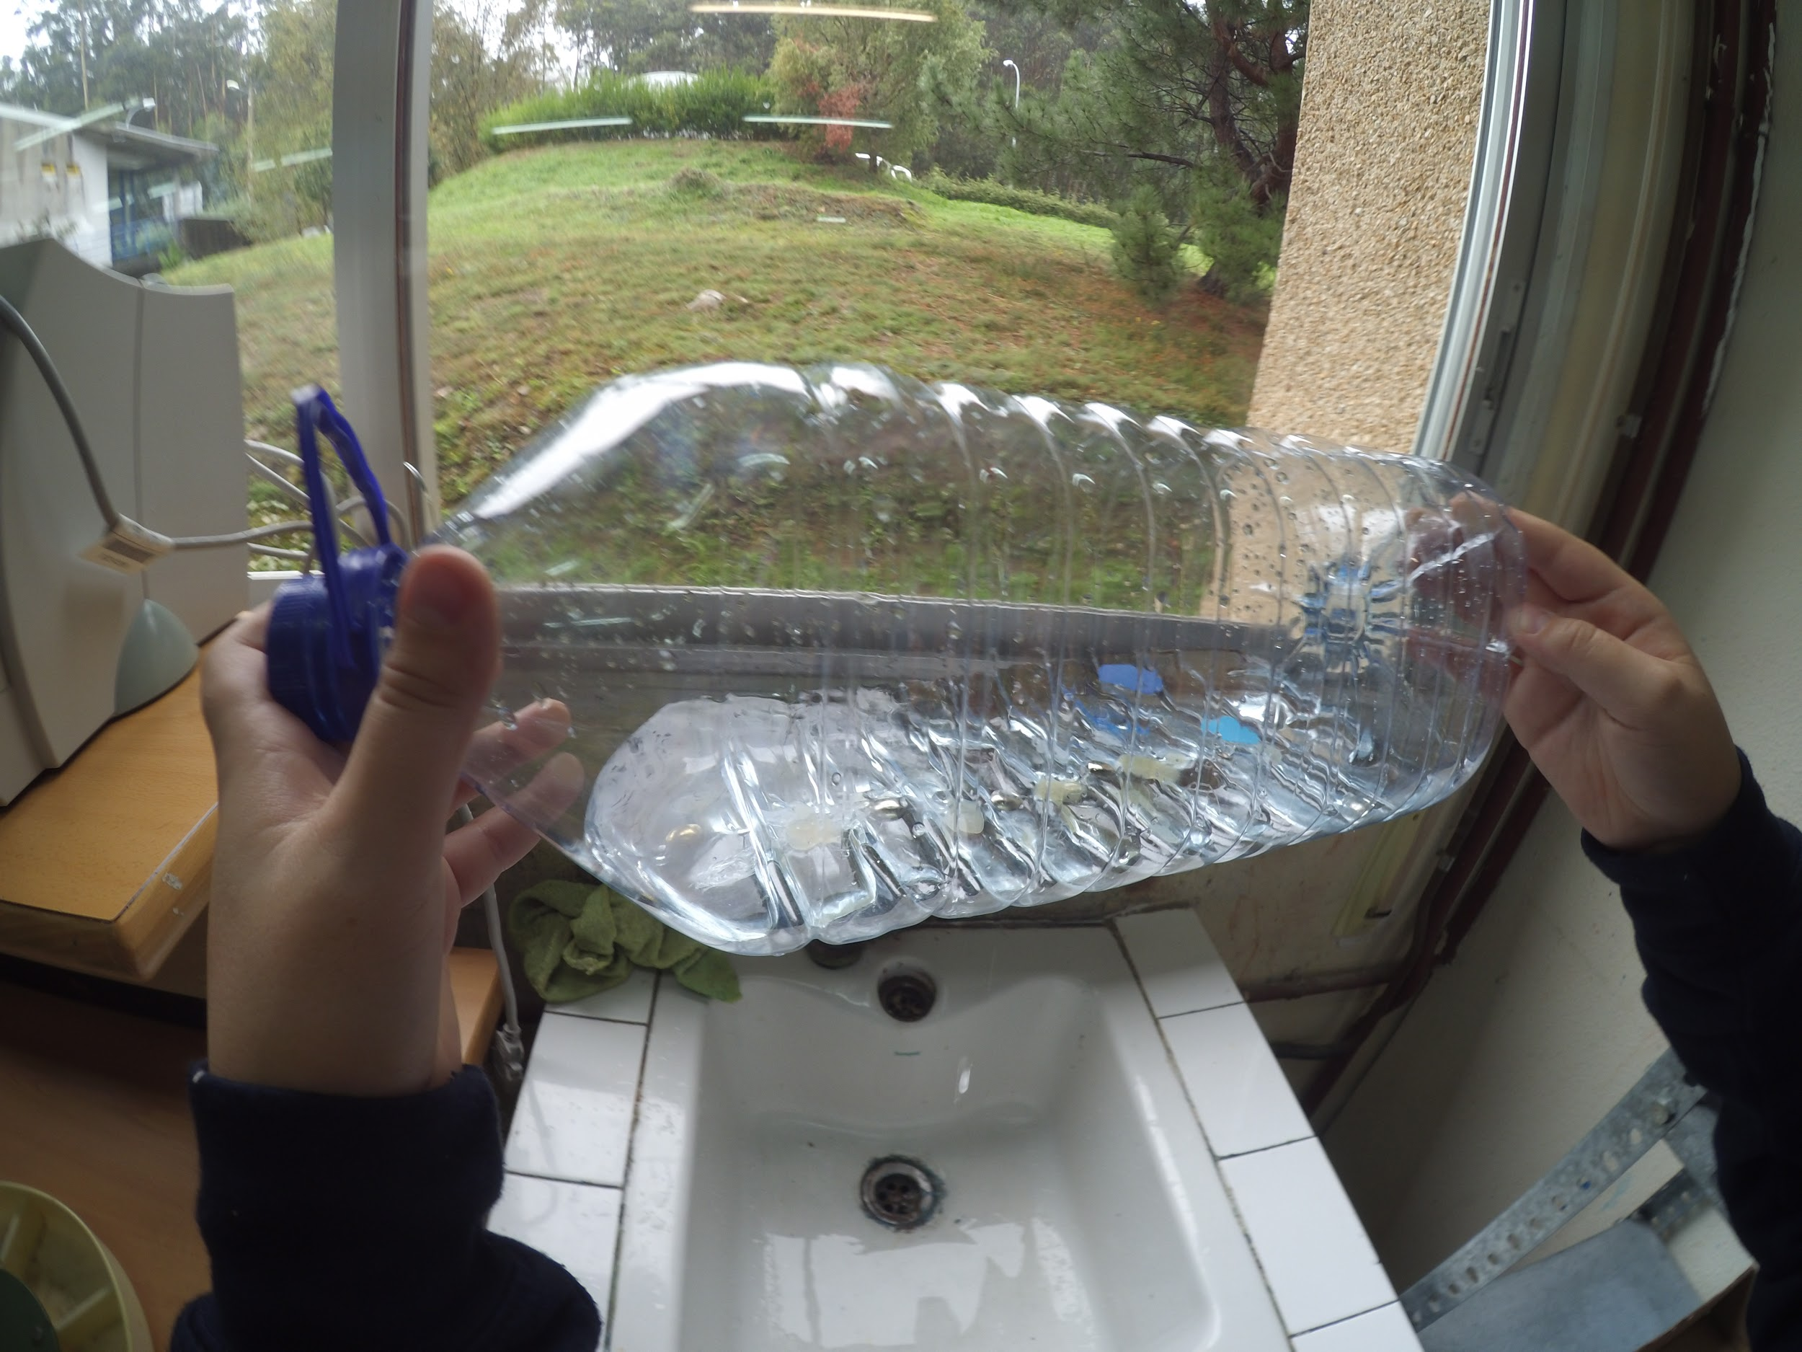
día 20 de outubro de 2015: proposta de idea
Esperanza preséntanos a proxecto tecnolóxico deste curso, mándananos facer grupos e elexir unha idea:
Captación para auga da choiva.
Contedor para almacenar graxas.
Recipiente de compstaxe.
Molde para elaboración de xabón.
Tocoume no grupo con Walid e Iván

Slide 5
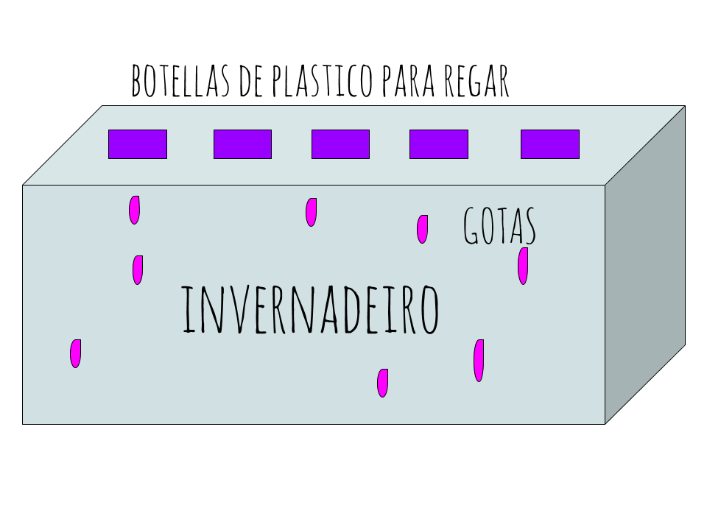
DÍA 10 DE DECEMBRO DE 2015
Tróuxen 2 botellas máis da casa e comezamos a facérlles buratos cuns alfileres moi finos os que colgamos uns tornillos, despois collimos unha garrafa grande encima e deixámola probando o goteo ó lado do fregadeiro.

Slide 6
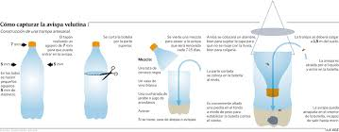
DIA 3 DE MAIO DE 2016
Este dia Iván dedicouse a seguir facendo o sistema de captacion de auga, mentres Walid e eu fixemos o sistema de caza de avespas velutinas.Ivan tamen elexiu o sitio do noso sistema de captacion de auga..Esperanza indicóunos onde podiamos buscar as instruccións para facer a trampa correctamente

Slide 7
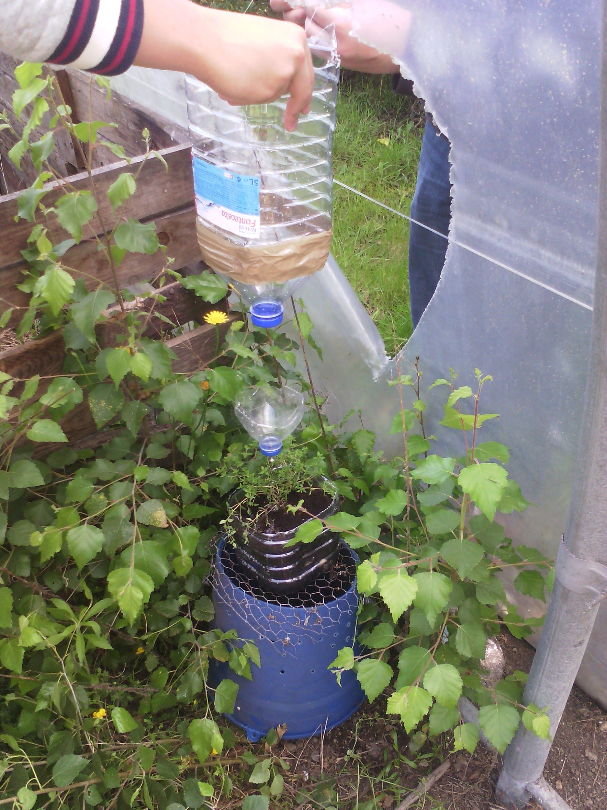
DÍAS 10 E 12 DE MAIO DE 2016
Rematamos de facer a trampa para as avespas velutinas. Despois fixémos todo todo o que nos facia falla para terminar a captacion de auga como pegar coa pistola de silicona facer tuberias para que a auga caia directamente na planta. Rematamos de colgar o noso sistema de captacion con fío de nylon o invernadoiro tamén reparamos a cuberta d invernadoiro con cinta illante pora que a chuvia chege bén ata o noso sistema.

Slide 8
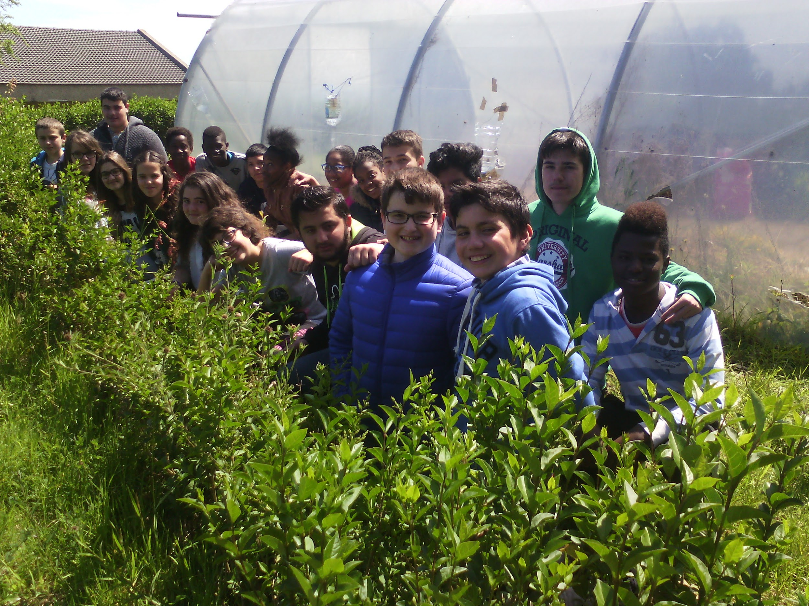
conclusión final
Este traballo de tecnoloxía pareceume moi interesante e entretido porque fixemos un pouco de todo. Tamén gustoume moito porque sáese un pouco do típico traballo da aula de facer exercicios e escribilos nun folio. Espero poder volver a repetilo.

